Slide 1


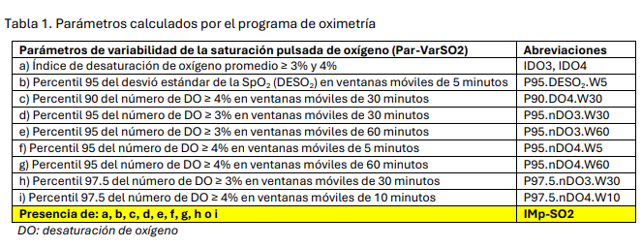
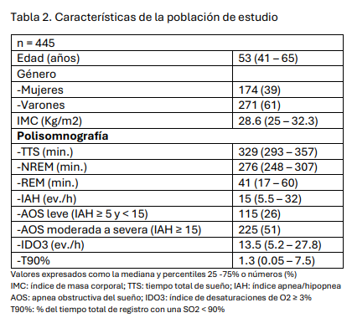
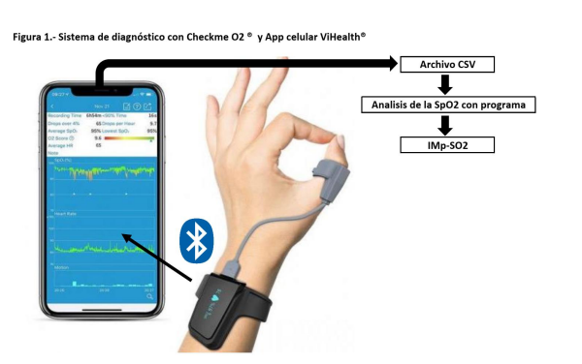
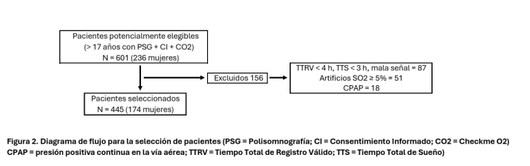
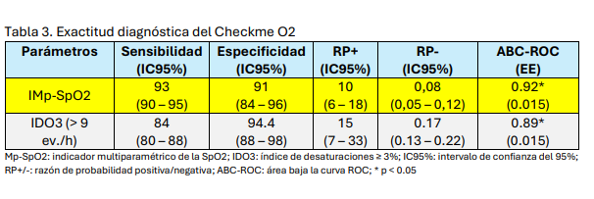
P-111
VALIDACIÓN DEL OXÍMETRO CHECKME O2® PARA DIAGNÓSTICO DE APNEA OBSTRUCTIVA DEL SUEÑO DEL ADULTO.
Castaño Gonzalo, Zicari María Cecilia, Reynoso Berenice, Reino Fabricio, Claus Murilo, Nigro Carlos Alberto. Hospital Alemán, Buenos Aires, Argentina.
Introducción y objetivo:
El objetivo del estudio fue evaluar la exactitud de un novedoso oxímetro de pulso de muñeca (Checkme O2®-CO2) para diagnosticar la AOS del adulto.
Material y método:: Estudio observacional y prospectivo. Se incluyeron pacientes adultos que se hicieron una polisomnografía en el laboratorio de sueño (PSG) y simultáneamente usaron el oxímetro CO2. Se excluyeron las PSGs con tiempo total de sueño menor a 180 min., titulaciones con CPAP, tiempo total de registro del CO2 menor a 240 min y más del 5% de artefactos en la saturación pulsada de oxígeno (SpO2) en cualquiera de los oxímetros. AOS se definió como un índice apnea/hipopnea (IAH) ≥ 5 eventos/h. Las variables del CO2 analizadas mediante un programa de computación fueron el índice de desaturaciones de O2 ≥ 3% (IDO3) y el indicador multiparamétrico de SpO2 (IMp-SpO2) que incluyó el IDO2/3/4 promedio de toda la noche, número de DO3/4 en ventanas móviles de 5 a 60 min. y el percentil 95% del desvío estándar de la SpO2. Se calcularon sensibilidad (S), especificidad (E) y razones de probabilidad positiva/negativa (RP+/-) del IDO3 e IMp-SpO2
Resultados:
445 sujetos fueron seleccionados (174 mujeres); edad, IMC e IAH medianos fueron de 53 años, 28.7 kg/m2 y 15 eventos/h. S, E, RP+/- fueron: IDO3 (> 9 eventos/h): 84%, 94.4%, 15 y 0.17; IM-SpO2 presente: 93%, 91%, 10 y 0.08.
Discusión y conclusiones:
En pacientes con moderado a alto pretest clínico para AOS, el IMp-SpO2 calculado mediante un programa propietario con los datos almacenados en el CO2, mostró una exactitud del 92% para diagnosticar AOS del adulto. El IDO3 tradicional tuvo un desempeño diagnóstico menor (86.5%).

